Slide 1
Omsorg og mestring gjennom aktivitet
v/ Marianne Hole og Anja Marøy Sandstad
25.04.2025

Slide 2
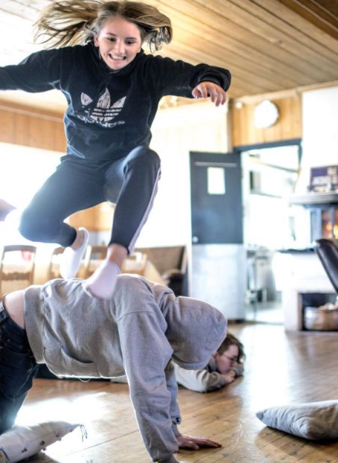
Om Aktivt Pusterom
Ideelt AS.
Målsetning om å bidra til å utjevne sosiale ulikheter og forhindre utenforskap i lokalmiljøet.
Spesielt fokus på sårbare målgrupper som barn og ungdom med tilknytning til barnevern, lavinntektsfamilier, uføre og eldre som er utsatt for å oppleve utenforskap og nedsatt livskvalitet.
Fylle «hull» i samfunnet
Helsefremmende aktiviteter gjennom ressursperspektiv

Slide 3
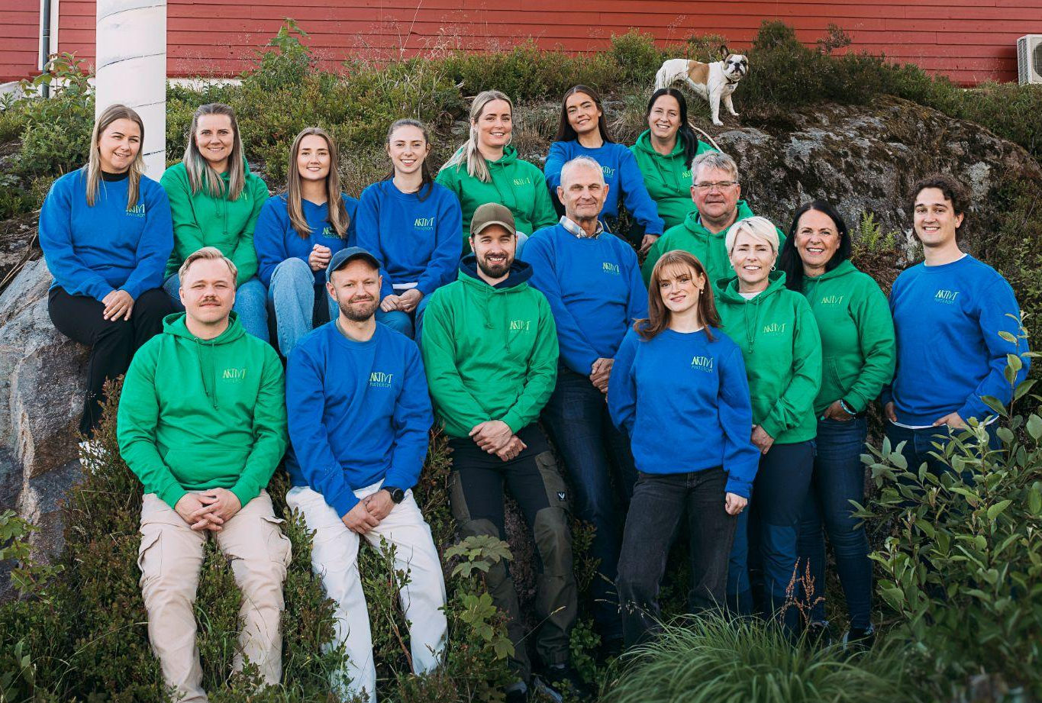

Slide 4
Våre tiltak

Slide 5
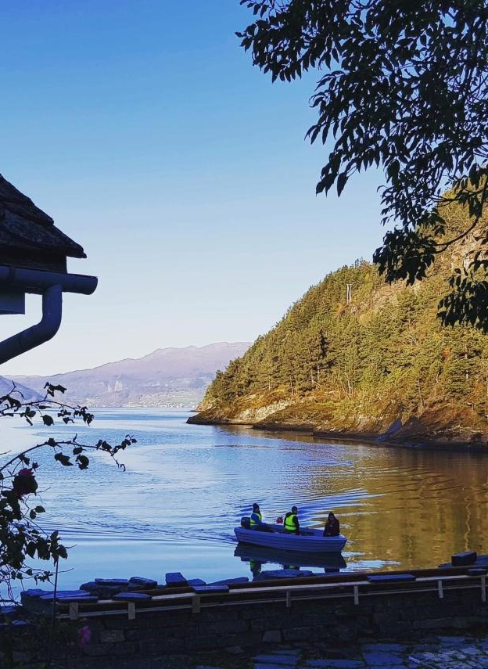
Våre tiltak
Helge- og ferieleir/avlastning for barn og ungdom
Aktivt Pusterom Fritid
Trening og halloi
Kor e koret
LEV - samarbeidsprosjekt med Krisesenter for bergen og omegn.
Åpent hus 5-7 trinn
Åpent hus 8-10 trinn (ny oppstart etter sommmeren)
Åpent hus 16+
Klubbkvelder helg
Restart utenforskap skole

Slide 6
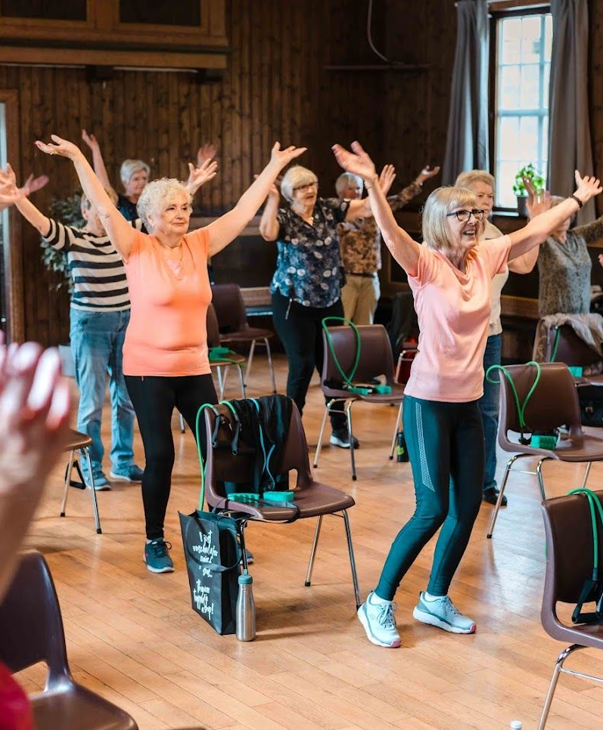
Trening og halloi
Tilpasset trening i grupper med tilbud om sosialt samvær og mat etterpå.

Slide 7

Bakgrunn for trening og halloi
Forebygge ensomhet og passivitet – forverring av psykisk og somatisk tilstand
Opprettholde og/eller bedre fysiske funksjoner
Leve hele livet
“Frisk pust”

Slide 8
Trening og halloi
Gjenkjennbar musikk – tilpasset aldersgruppe
Tilrettelagt aktivitet
Øvelser til musikk – gjentakende bevegelsesmønster
Trygg trening
Mulighet for sosial aktivitet i etterkant av trening
Notes:
Uhøytideligheten
Frisk pust

Slide 9
Din tur ☺

Slide 10
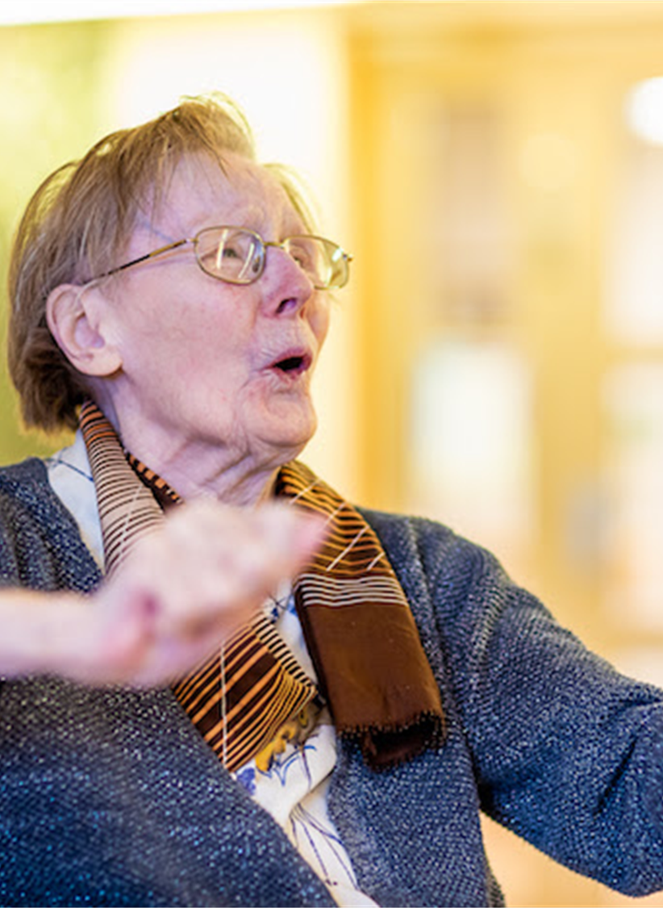
Mål
Livsglede
Opprettholde/bedre fysisk og psykisk helse
Sosialt fellesskap
FOREBYGGENDE
Notes:
Ut over dette så har vi deltakere som har stiftet nyte relasjoner som også varer ut over våre aktiviteter; nye tur og cafe- venner

Slide 11
Tilbakemelding fra personell
«De har vært et fast innslag på Fyllingsdalen behandlingssenter - Demenssenteret siden 2019 og har vært både for hjemmeboende personer med demens som går på Lynghaug Aktivitetssenter, samt de som bor fast på Demenssenteret. Vi ser at dette har en positiv effekt hver tirsdag for alle deltakerne som har benyttet seg av dette tilbudet- og spesielt for dem som bor fast på sykehjemmet. Her er det mye god musikk, enkle bevegelser, gode rutiner som gjør det gjenkjennbart fra gang til gang og alltid god stemning. Det stilles enkle krav til øvelser for dem som klarer det, men det gjør heller ikke noe om man ikke klarer å følge disse og heller bare vil bevege seg til musikken. Hver enkelt deltaker deltar og beveger seg på sin måte og blir godt i varetatt, i godt humør og får følelsen av at de har gjort på noe kjekt sammen som gruppe.»

Slide 12
Tilbakemelding fra personell
«Personalet ser at brukerne våre som deltar i trimmen alltid spør oss om når damene fra Aktivt pusterom kommer tilbake og hvorfor de ikke kan være hos oss flere dager i uken. På tross av sine hukommelsesutfordringer husker brukerne utover i uken at Aktivt Pusterom har vært der og brukerne sitter også igjen med en positiv følelse av det de opplevde.»

Slide 13
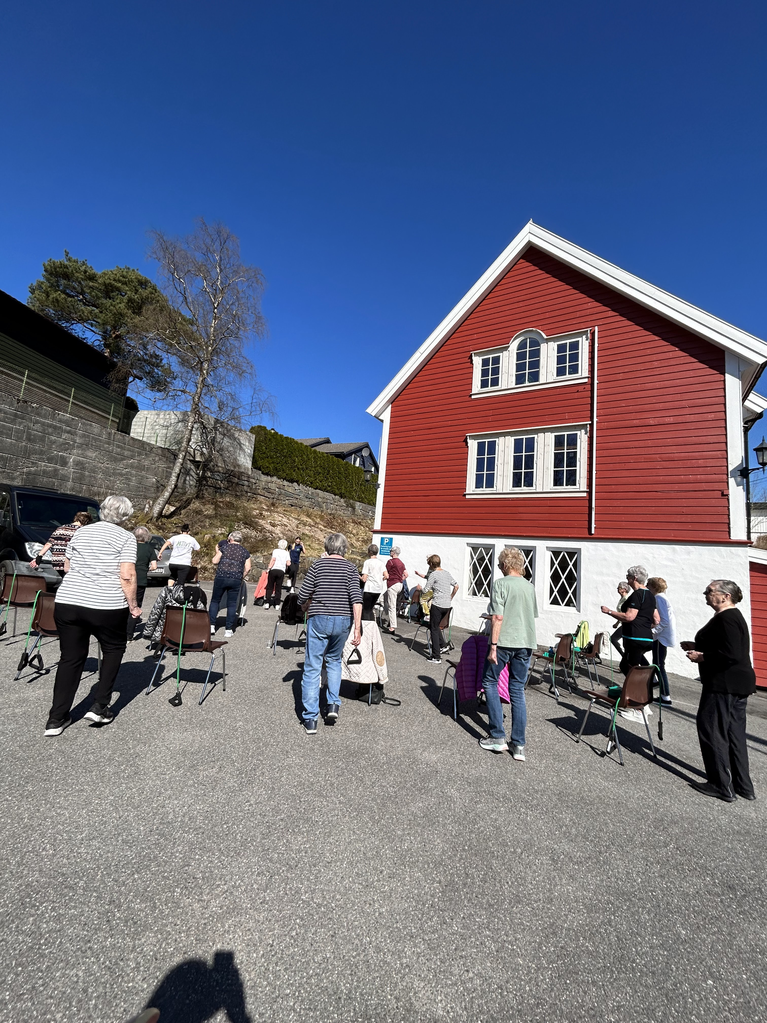
Suksessfaktorer
Lystbetont
Gjentakende og enkelt
Uhøytidelig
Forforståelse – gi mulighet for utfoldelse
Notes:
Forforståelse : Vi kommer uten fokus på deres begrensninger – vi ser hva de klarer og hvor mye de klarer, og personale (på sykehjem) har blitt overrasket flere ganger over hva deltakerne faktisk får til.
Mimikk
Smitte-effekt: aktivitetsvitenskapen – skaper sett med aktiviteter – ringvirkning

Slide 14
Tilbakemeldinger fra deltakerne

Slide 15
«Det hjelper ikke bare for kroppen, men for hodet også»

Slide 16
«Det er høydepunktet mitt i uken»

Slide 17
«Jeg har merket hvor mye sprekere og vital noen av deltakerne er etter at de har startet»

Slide 18
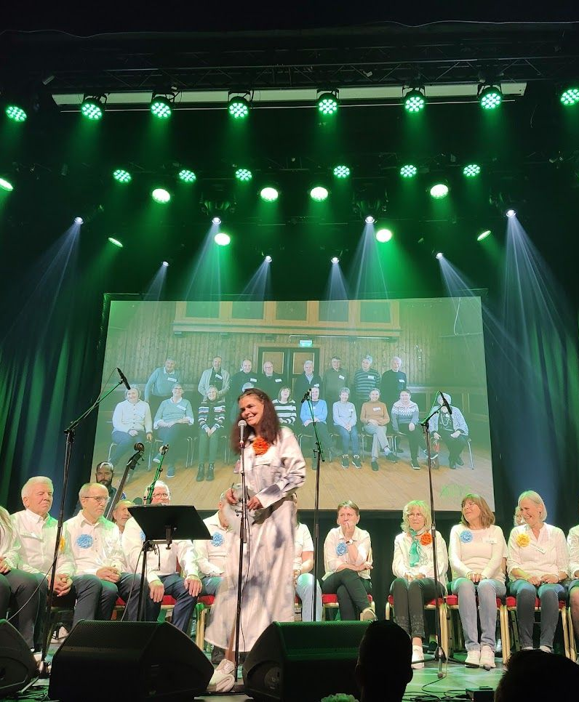
Kor è koret
Kor og sosialt tilbud for personer med demens

Slide 19
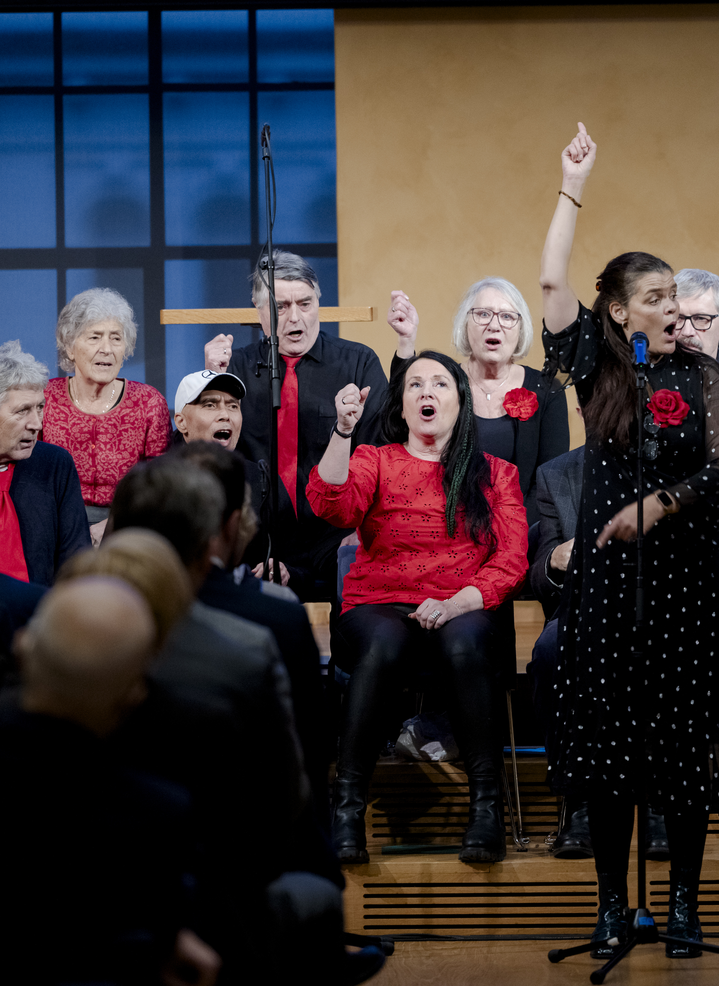
Kor è koret
Bistand til transport
Felles frokost
Korøving
Gjenkjennbar musikk
Uhøytidelig og leken stemning
Tett kontakt mellom deltakerne og frivillige

Slide 20
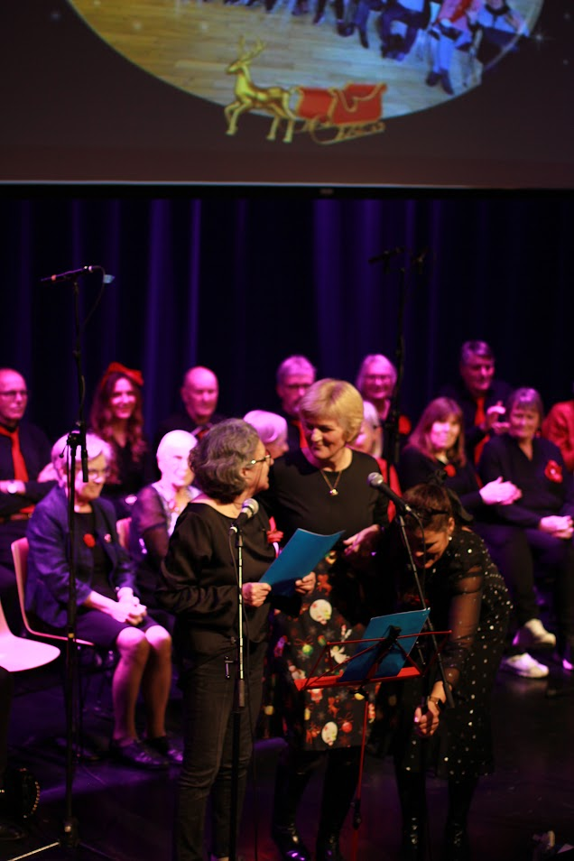
Suksessfaktorer
Lystbetont
Gjentakende og enkelt
Uhøytidelig
Forforståelse – gi mulighet for utfoldelse
Notes:
Forforståelse : Vi kommer uten fokus på deres begrensninger – vi ser hva de klarer og hvor mye de klarer, og personale (på sykehjem) har blitt overrasket flere ganger over hva deltakerne faktisk får til.
Mimikk
Smitte-effekt: aktivitetsvitenskapen – skaper sett med aktiviteter – ringvirkning

Slide 21
Tilbakemelding fra personell
«Et fantastisk bra tilbud som er kommet for personer med demens. Dette er både for dem som går på ulike aktivitetssenter, de som ikke har noe tilbud eller de som er kommet på fast plass. Her er alle velkommen og gjengen på aktivt pusterom er RAUS med stor bokstaver. Det som er unikt er Aktivt pusterom er at de alltid er på tilbudssiden og sier aldri nei. Deltakerne blir hentet og kjørt hjem igjen etter hver korøving- fra dem som jobber der og frivillige-, de får deilig frokost og ser hver enkelt. Vi ansatte ser og merker at humøret stiger betraktelig etter hver eneste korøving for våre deltakere, selv om de ikke alltid husker hva de har sunget så kjenner de på hele seg at de har virkelig hatt det kjekt og ledd masse. På korøvinger er det om å ha det gøy, - og med Yvonne Algrøy som korleder er det kombinasjon av morsomheter, ablegøyer og sangglede - et fyrverkeri vi kan le av og le med. Tarjei Vatne står for musikk og er meget dyktig i sitt fag, her får man nydelig toner, kreative innspill og sammen blir de en utrolig god duo med godt samspill seg imellom. De som setter sammen fantastiske korøvinger og konserter, og sammen ser de muligheter og ulike talenter i koret. Det er et lavterskel tilbud som tar personer med demens på dypeste alvor og som vi ikke kunne vært foruten. Det ville ikke vært det samme uten Aktivt pusterom, Yvonne og Tarjei. Vi har fått veldig gode tilbakemeldinger både fra deltakerne våre og pårørende deres, og vi føler oss privilegerte som får muligheten å ta del av dette og vi håper koret varer evig.»

Slide 22
Tilbakemeldinger fra deltakerne/pårørende

Slide 23
«Jeg husker ikke hva vi har sunget, men gu kor gøy vi har hatt det!»

Slide 24
«Maten smaker så godt hos dere. Jeg spiser aldri frokost hjemme.»

Slide 25
«Det er så kjekt å synge. Jeg og min far sang alltid sammen før.»

Slide 26
«Han (ektefelle) fungerer så mye bedre resten av dagen etter han har vært her. Han klarer å gjennomføre praktiske oppgaver og husker bedre enn andre dager.»

Slide 27
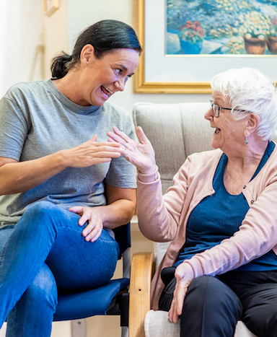
Mer enn selve aktiviteten
Uhøytidelig, latter
Tilhørighet – forebygge ensomhet
Positivt for pårørende
Nærhet og relasjoner
Positiv endring i atferdsmønsteret – smitter over på humør og/eller andre aktiviteter
Skaper flere sett med aktiviteter

Slide 28
Våre fantastiske frivillige
Unge, voksne og eldre
Får brukt sine ressurser og føler seg verdsatt
Opplever fellesskap, tilhørighet og mestring
Kaffepausene og felles lunsj av stor betydning

Slide 29
Mennesket har ressurser, miljøet må formes deretter
Å møte mennesker der de er.

Slide 30
Tusen takk for tiden deres
aktivtpusterom.no
facebook.com/AktivtPusterom

Slide 31
Kilder og bilder:
Bilde alle ansatte: Carina Svendsen
Bilde Herand: Privat
Bilde Trening og halloi: Schibsted Partnerstudio
Bilde lånt fra regjering.no: Bo trygt hjemme
Bilde Kor è koret: Sasja Karlstad
Bilde Kor è koret synger: Oda Therese Egset Opsal
Bilde utenfor Ungdomshuset: Privat
Bilde frivillige: Thor Brødreskift

